Slide 1
我是什么

Slide 2
上升
极小
漂浮
衣服

Slide 3
早晨
红袍
雹子
披上

Slide 4
露珠
灾害
散步
奔跑

Slide 5
温和
暴躁
灌溉
冲毁

Slide 6
薄薄的冰晶

Slide 7

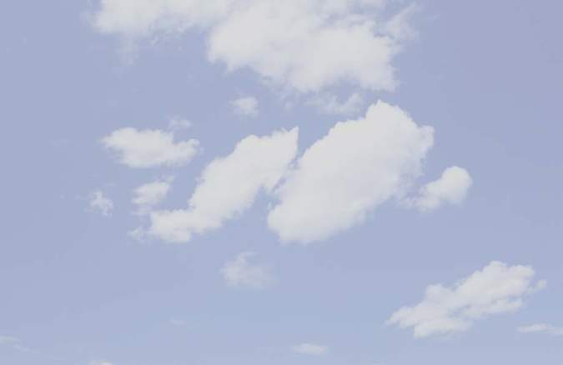
太阳一晒，我就变成气体。升到天空，我又变成无数极小极小的点儿，连成一片，在空中漂浮。
PPT模板下载：www.1ppt.com/moban/ 行业PPT模板：www.1ppt.com/hangye/
节日PPT模板：www.1ppt.com/jieri/ PPT素材下载：www.1ppt.com/sucai/
PPT背景图片：www.1ppt.com/beijing/ PPT图表下载：www.1ppt.com/tubiao/
优秀PPT下载：www.1ppt.com/xiazai/ PPT教程： www.1ppt.com/powerpoint/
Word教程： www.1ppt.com/word/ Excel教程：www.1ppt.com/excel/
资料下载：www.1ppt.com/ziliao/ PPT课件下载：www.1ppt.com/kejian/
范文下载：www.1ppt.com/fanwen/ 试卷下载：www.1ppt.com/shiti/
教案下载：www.1ppt.com/jiaoan/
漂浮：本课指云很轻，飘在天
上，浮在空中。

Slide 8
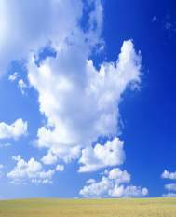
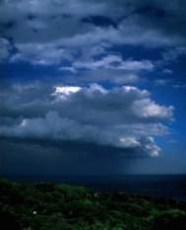

我的衣服：
白云
黑云
红霞
有时候，我穿着白衣服，有时候我穿着黑衣服，早晨和傍晚我又把红袍披在身上。

Slide 9
读一读，照样子说句子
有时候我很温和，有时候我很暴躁。
有时候 ，有时候 。

Slide 10
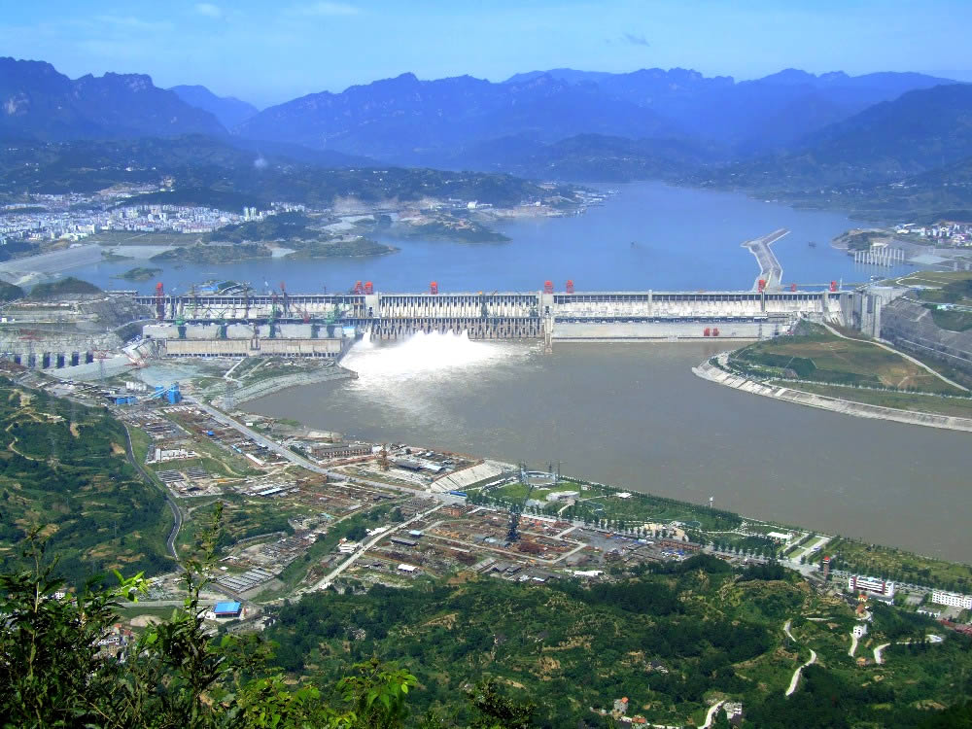

三峡大坝
（可以发电、抗洪、航运……）

Slide 11
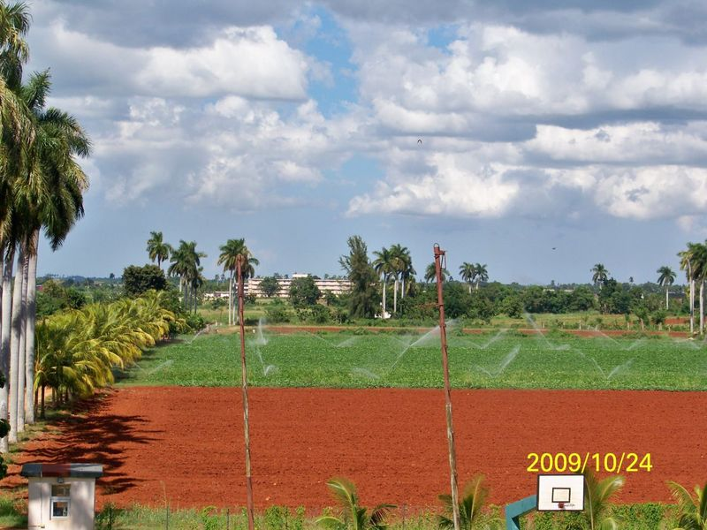
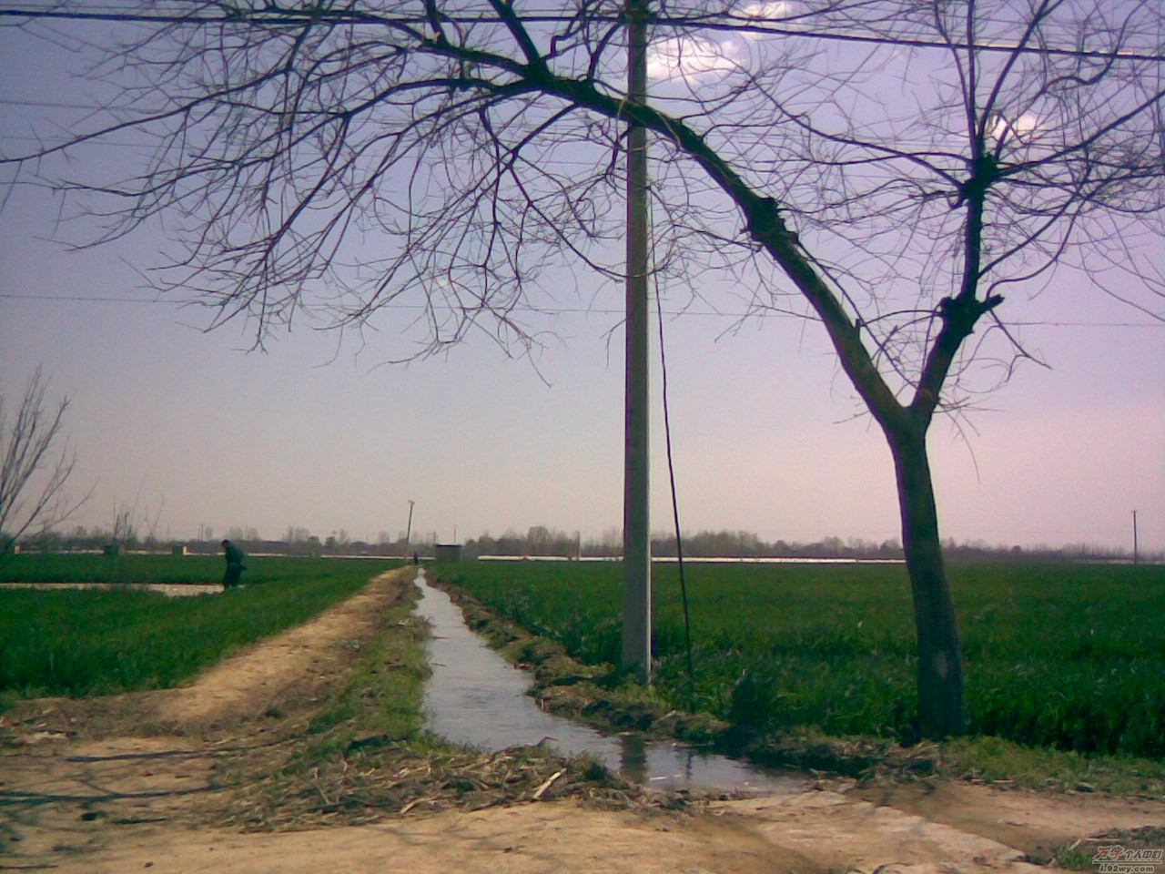
可以灌溉农田、种树、浇花、植树造林……

Slide 12
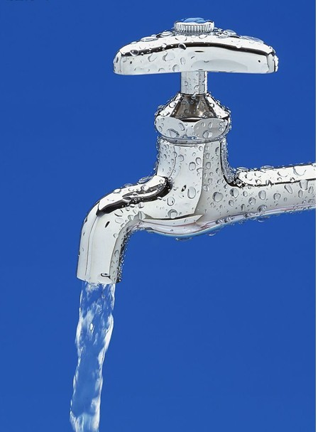
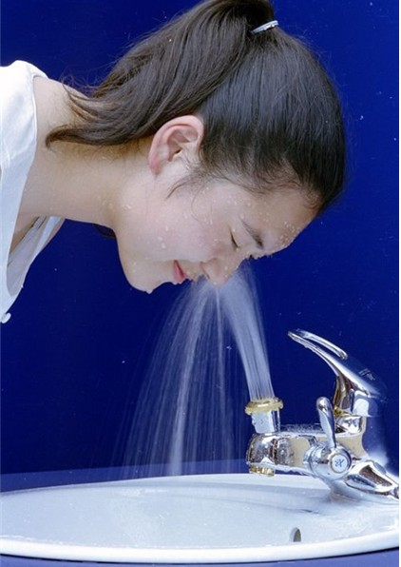
可以供人们洗漱、饮用……

Slide 13
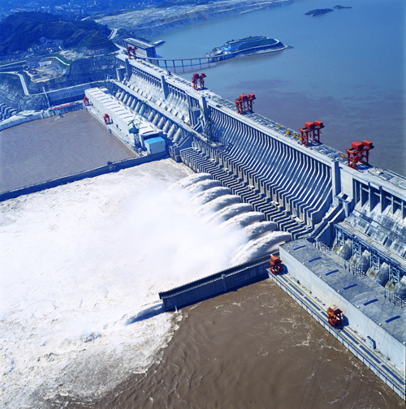
人们想出种种办法，让我只做好事，不做坏事。

